Slide 1
Býci a medvědi bojují o černé zlato
Štěpán Křeček
Hlavní ekonom BH Securities a.s.
PETROLsummit 2022

Slide 2
Příchod pandemie koronaviru
Ekonomika zažila nebývalý šok
Poptávka po ropě dramaticky klesla
V USA se obchodovala ropa za zápornou cenu
Akcie ropných společností padaly na dlouhodobá minima
Zavíraly se některé čerpací stanice

Slide 4
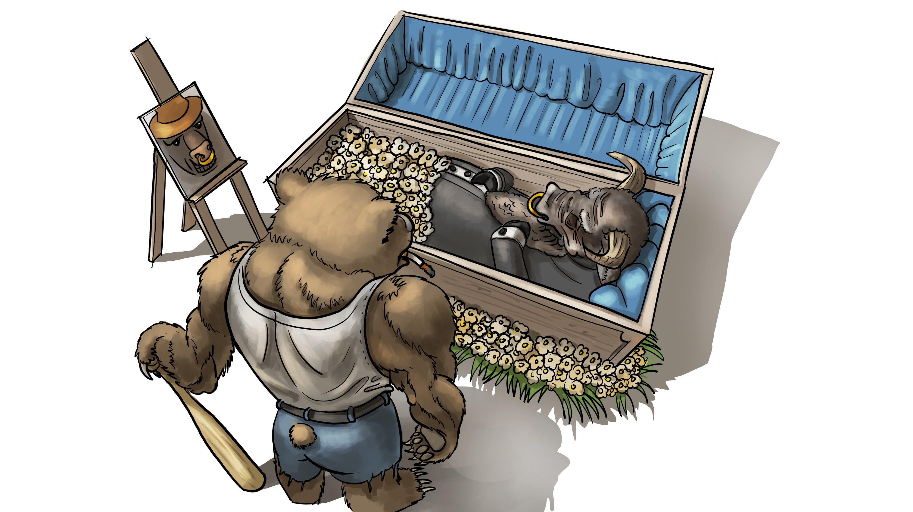
Medvěd zabil býka

Slide 5
Monetární a fiskální expanze
Centrální banky a vlády reagovaly na pandemii
Začátkem roku 2021 se cena ropy dostala na předpancemickou úroveň
Krize měla mít podobu V
Ztráty byly postupně smazávány

Slide 7
Býci hodují a medvědi žebrají

Slide 8
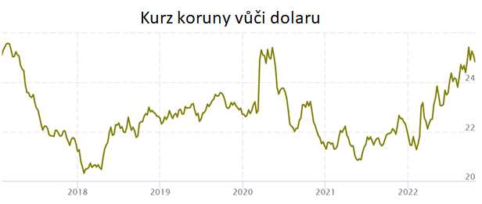
Válka na Ukrajině
Trhy ovládla panika
Obavy o nedostatek ropy katapultovaly cenu až ke 140 dolarům za barel
Energetická krize se přenáší i na ropný trh
Inflace ve světě narůstá
Centrální banky utahují měnovou politiku, vlády dál rozhazují
Kurz dolaru posiluje
Mnohé státy skončí v recesi

Slide 10
Výhled na následující období
Komodity bývají nejdražší na vrcholu hospodářského cyklu
Ekonomická recese bude snižovat poptávku po ropě
Na klesající poptávku bude reagovat OPEC+
USA bojují za nižší cenu ropy
Cena ropy se postupně vrací k dlouhodobému průměru

Slide 11
Býk jde do důchodu a medvědice je v porodnici

Slide 12
Vliv na ceny pohonných hmot
Ropa je stále drahá
Silný dolar zvyšuje korunovou cenu pohonných hmot
Rozdílné zdanění benzínu a nafty
Rozdíl v ceně benzínu a nafty
Vlády se snaží zabránit nedostatku ropy
Na petrochemický průmysl bude uvalena windfall tax

Slide 13
Vývoj ceny benzínu a nafty

Slide 14
Býci a medvědi bojují o černé zlato
Štěpán Křeček
Hlavní ekonom BH Securities a.s.
PETROLsummit 2022

